Slide 1
Toxinas:
Vegetais
Fúngicas (de cogumelos venenosos e produzidas por bolores)
De algas/animais marinhos
Bacterianas
Aminas Biogénicas (produzidas por bactérias em alimentos)
1 Nídia Braz 2014

Slide 2
Vegetais
    Compostos azotados
  Alcalóides, geralmente alcalinos e muitas vezes amargos, como o quinino, a estricnina e a brucina. Muitas plantas produzem alcalóides, mas também ocorrem em microrganismos, fungos, invertebrados, insectos e animais superiores. Muito usados pela indústria farmacêutica.
  Os tremoços contém alcalóides tóxicos e teratogénicos, por vezes responsáveis por grandes perdas em gado; o consumo humano faz-se após cozedura, que destrói os compostos tóxicos.
2 Nídia Braz 2014

Slide 3
Vegetais
  Glicósidos: são compostos por um hidrato de carbono, ligado por uma ligação éter a outra parte não glicosídica, a aglicona.
  Alguns são tóxicos cardíacos (digoxina, digitoxina e genina)
  Proteináceos, peptídicos e aminas.
    Compostos não azotados
  Ácidos orgânicos
  Alcoóis
  Compostos polifenólicos e resinosos
  Minerais
3 Nídia Braz 2014

Slide 4
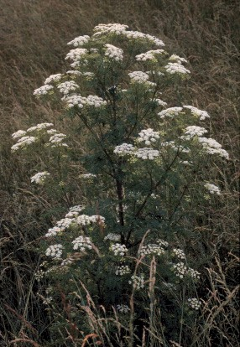
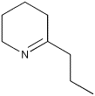
Plantas que produzem alcalóides perigosos - Cicuta
A cicuta é uma planta espontânea na maior parte da Europa, introduzida nos EUA, que se confunde facilmente com a cenoura brava, outra planta espontânea, com aplicações em medicina tradicional, sem perigo.
Os alcalóides presentes na cicuta são piperidínicos (nicotínicos): coniceína, coniina, N-metil coniina, conhidrina, e pseudoconhidrina.
Conium maculatum
ɣ-coniceína LD ₅₀=2.5
4 Nídia Braz 2014

Slide 5

Plantas que produzem alcalóides perigosos - Cicuta
O envenamento afecta o CNS. Os sintomas incluem: dor de cabeça, ataxia, salivação, sudação forte, taquicardia. Nos casos mais graves segue-se bradicardia, paralisia motora ascendente, depressão do CNS e paralisia respiratória em consequência de não despolarização nas sinapses neuromusculares.
5 Nídia Braz 2014

Slide 6
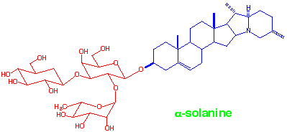
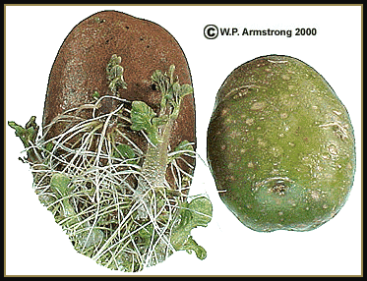
Plantas que produzem glicoalcalóides perigosos - batatas
As partes fotossintetizadoras das batatas são as que contém maiores concentrações de alcalóides. Outras solanáceas também os produzem, sendo frequentes intoxicação em gado.
6 Nídia Braz 2014

Slide 7

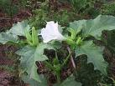
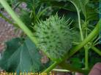
Plantas que produzem glicoalcalóides perigosos - beladona e figueira do inferno
Atropa belladonna
Datura stramonium
beladona
figueira do inferno
Contém toxinas semelhantes à atropina, que bloqueiam neuroreceptores
7 Nídia Braz 2014

Slide 8

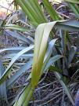



Plantas que produzem glicósidos cianogénicos - Prunus sp., linho e mandioca
Ameixeira de jardim
Amêndoa
Linho
Mandioca
Nestes casos a aglicona é cianeto de hidrogénio (HCN). O cianeto é citotóxico, bloqueando a actividade de enzimas como a citocromo oxidase parando a produção de ATP, que pode ser fatal.
A intoxicação crónica com mandioca manifesta-se em África numa doença designada neuropatia atáxica tropical.
8 Nídia Braz 2014

Slide 9

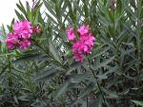
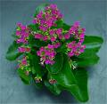
Plantas que produzem glicósidos esteróides e saponinas
Nereum oleander
Kalanchoe sp.
Digitalis purpurea
loendro
dedaleira
9 Nídia Braz 2014

Slide 10
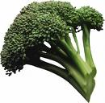

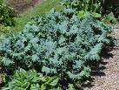
Plantas que produzem glicósidos goitrogénicos
Bróculos
Couve-flor
Repolho
Há glicósidos que são tóxicos porque reduzem a produção de hormonas da tiróide, o que provoca hipertrofia ou bócio.
São glicosinolatos, comuns em muitas Brassica spp.
10 Nídia Braz 2014

Slide 11
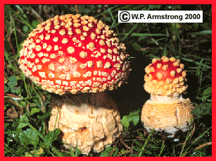
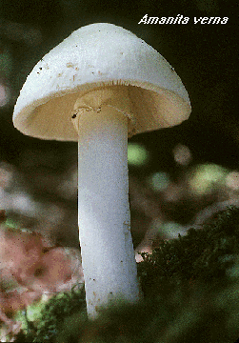
Toxinas Fúngicas - produzidas por cogumelos
  Amatoxinas – Amanita sp.
  Ácido iboténico e muscimol - Amanita sp.
11 Nídia Braz 2014

Slide 12
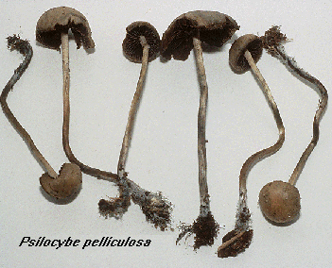
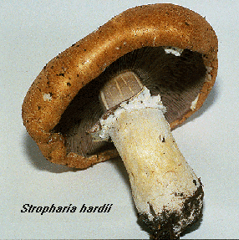

Toxinas Fúngicas - produzidas por cogumelos
  Orelanina – Cortinarius sp.
  Girometrina - Gyromitra sp.
  Coprina – Coprinus sp.
  Muscarina – Inocybe e clitocybe sp.
12 Nídia Braz 2014

Slide 13
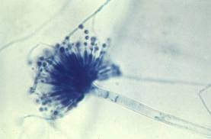
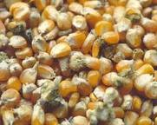
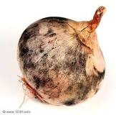
Toxinas Fúngicas
Micotoxinas produzidas por bolores
Aspergillus sp.
  Aflatoxina – carcinogénico poderoso, associado com cancro do fígado; frequente em sementes (milho, amendoim, algodão). Resistente ao calor, pode ser consumida em produtos de origem animal, por contaminação das rações; pode ser reduzida por cozedura alcalina (produtos com milho).
  Esterigmatocistina – carcinogénica, aparece associada com aflatoxina, particularmente em cereais (milho, arroz e trigo).
13 Nídia Braz 2014

Slide 14
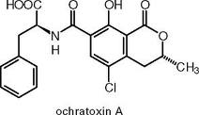
Toxinas Fúngicas
Aspergillus sp.
  Ocratoxina – possivelmente carcinogénica, frequente em sementes produzidas em climas temperados, resiste ao calor, podendo ser transmitido a carne e ovos.
  Muito associada a cafés que aguardaram tempo excessivo pela torra, pode ser reduzida pela torra (80%) e pela remoção da cafeína (92%). Nos cereais, reduz-se por remoção da casca.
  Ácido ciclopiazonóico – pouco estudado, também ocorre em cereais.
14 Nídia Braz 2014

Slide 15
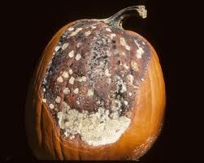

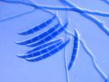
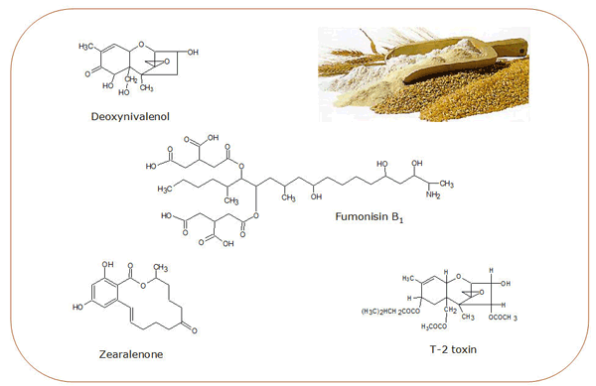
Toxinas Fúngicas – outras Micotoxinas:
Produzidas por Fusarium sp.
  Desoxilevalenol e zearelenona (pão, bolos, cerveja)
  Fumonisinas
  T-2
15 Nídia Braz 2014

Slide 16
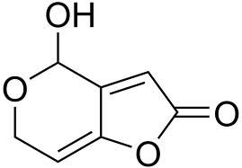

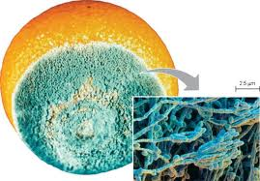

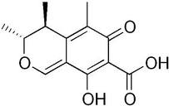
Toxinas Fúngicas – outras Micotoxinas:
Produzidas por Penicillium sp.
  Patulina e Citrinina (também produzidas por Aspergillus sp.) podem existir em quantidades apreciáveis em frutos, farinhas e derivados, mas só atinge concentrações perigosas em sumo de maçã e sidra preparados com frutos já em decomposição.
Patulina
Citrinina
16 Nídia Braz 2014

Slide 17
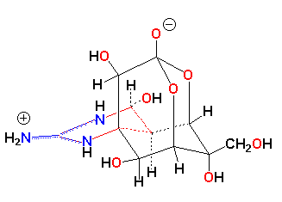

Toxinas produzidas por animais marinhos: Tetradoxina
O consumo de peixe-balão e de outras espécies pode provocar envenenamento com a neurotoxina tetradoxina, que existe nas suas gónadas, no fígado e na pele.
Estes peixes são apreciados no Japão, onde são preparados por cozinheiros treinados para essa operação. Apesar disso, ocorrem acidentes mortais.
http://www.chm.bris.ac.uk/motm/ttx/ttx.htm
17 Nídia Braz 2014

Slide 18
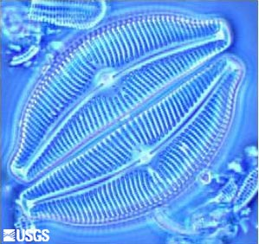
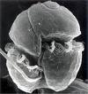
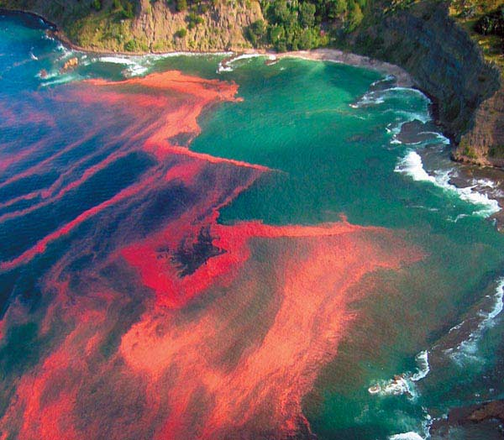
Marés vermelhas
Muitas microalgas, em particular diatomácias e dinoflagelados, são produtoras de algumas das toxinas mais potentes que se conhecem - ficotoxinas.
Em condições ambientais óptimas, estas microalgas reproduzem-se rapidamente, provocando colorações visíveis na água do mar –”blooms” .
18 Nídia Braz 2014

Slide 19
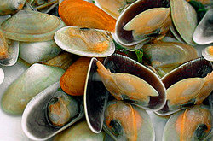
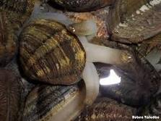
Ficotoxinas
Sagitoxinas
As ficotoxinas acumulam-se no organismo de animais que se alimentam por filtração e também naqueles que se alimentam destes e tornam-se responsáveis por muitos acidentes de Saúde Pública em consequência do consumo de animais marinhos.
Estas toxinas são incolores e inodoras e a sua presença não afecta as características organolépticas dos alimentos que as veiculam.
19 Nídia Braz 2014

Slide 20
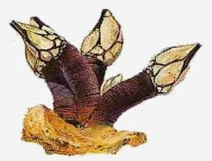
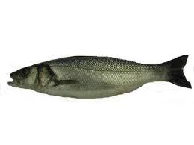
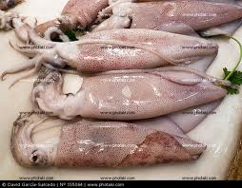
Ficotoxinas
Não são destruídas pelo calor nem pelas preparações culinárias ou industriais.
Não são destruídas pela digestão humana.
Não se conhecem antídotos.
São perigosas em níveis muito baixos, muitas vezes da mesma ordem de grandeza do limiar da sua detecção.
20 Nídia Braz 2014

Slide 21

Ficotoxinas
DSP Diarrheic Shelfish Poisoning
Todos os moluscos filtradores (bivalves, entre outros) podem conter saxitoxinas, produzidas por microalgas e acumuladas pelos moluscos;
Provoca sintomas gastrointestinais por inibição de fosfatases e fosforilases.
21 Nídia Braz 2014

Slide 22
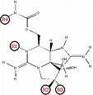
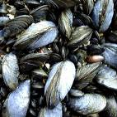
Ficotoxinas
PSP Paralytic Shelfish Poisoning
Veiculada por moluscos nas mesmas condições.
Estas toxinas são estáveis ao calor e interferem com o transporte de Na⁺ através das membranas, provocando o
relaxamento do tecido muscular liso.
22 Nídia Braz 2014

Slide 23

Ficotoxinas
NSP Neurotoxic Shelfish Poisoning
Veiculada por moluscos nas mesmas condições, provoca sintomas neurológicos, respiratórios e gastrointestinais por activação dos canais de Na⁺ .
Brevotoxina
23 Nídia Braz 2014

Slide 24
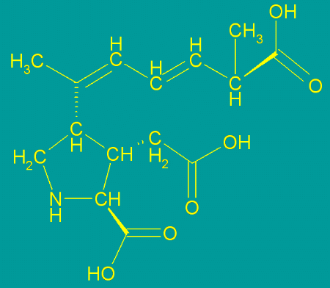
Ficotoxinas
ASP Amnesiac Shelfish Poisoning
Ácido domóico e derivados, veiculados por moluscos nas mesmas condições, provoca amnésia, sintomas neurológicos, respiratórios e gastrointestinais.
24 Nídia Braz 2014

Slide 25
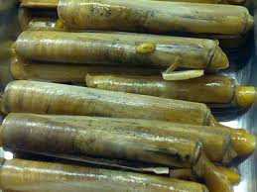
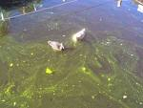
Ficotoxinas
AZP Azaspiracid Shelfish Poisoning
Veiculada por bivalves nas mesmas condições, provoca sintomas gastrointestinais por mecanismo desconhecido.
25 Nídia Braz 2014

Slide 26
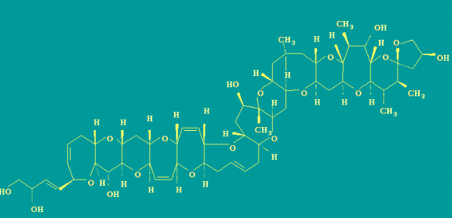
Ficotoxinas
CFP Ciguatera Fish poisoning
Veiculada por peixes que se alimentam de microalgas (dinoflagelados), provoca sintomas neurológicos, cardiovasculares e gastrointestinais por activação dos canais de Na⁺ e de Ca⁺⁺.
26 Nídia Braz 2014

Slide 27
Toxinas Bacterianas
A ingestão de alimentos contaminados com bactérias patogénicas ou com as suas toxinas pode provocar doenças.
Após o abate, as carnes podem ser contaminadas directa ou indirectamente, com fezes ou vísceras (o aparelho digestivo de muitos animais está colonizado); no processamento, podem ocorrer contaminações provenientes de outras matérias-primas, de materiais contaminados ou de manipuladores infectados; na cozinha, os microrganismos podem ser veiculados por utensílios, superfícies de trabalho e também pelos manipuladores;
A maioria das preparações culinárias que aplicam calor destreom os microrganismos, mas nem todas as preparações culinárias envolvem a aplicação de calor e nem todas as toxinas são sensíveis ao calor.
27 Nídia Braz 2014

Slide 28
Toxinas Bacterianas
As bactérias responsáveis por doenças transmitidas por alimentos são, entre outras, Salmonella, Campylobacter, Listeria, estirpes petogénicas de Escherichia coli, Yersinia, Shigella, Enterobacter e Citrobacter.
As bactérias produtoras de toxinas veiculadas por alimentos incluem Staphylococcus aureus, Clostridium botulinum e Bacillus cereus.
28 Nídia Braz 2014

Slide 29
Toxinas Bacterianas
Clostridium botulinum - Bactérias produtoras de esporos, frequentes nas fezes.
Provoca doença por:
  transmissão de toxinas pelos alimentos (os sintomas desenvolvem-se em horas ou dias);
  por infecção do trânsito intestinal de crianças;
  por infecção de feridas.
29 Nídia Braz 2014

Slide 30
Toxinas Bacterianas
Clostridium botulinum
A contaminação é rara nos alimentos correctamente processados mas há casos provocados por alimentos diversos, submetidos a tratamentos térmicos inadequados.
Tipo | Temp.mín | Toxinas | Perigo
I proteolítico | 12 ºC | Neurotoxinas A, B e F | Elevado
II não proteolítico | 3.3 ºC | Neurotoxinas B, E e F | Elevado
III | 15 ºC | Toxinas C e D | Nulo
IV | 12ºC | Toxina G | Elevado
30 Nídia Braz 2014

Slide 31
Toxinas Bacterianas
Clostridium botulinum
Os sintomas de intoxicação botulínica incluem:
  Visão dupla, desfocada, descontrolo das pálpebras, descontrolo da fala, dificuldade em deglutir, boca seca e fraqueza muscular;
  Nos bébes observa-se letargia, dificuldades na alimentação, choro débil e falta de tónus muscular.
Todos os sintomas são manifestações de paralisia muscular provocada pela toxina, que pode atingir os músculos locomotores e respiratórios, provocando a morte por asfixia.
31 Nídia Braz 2014

Slide 32
Toxinas Bacterianas
Staphylococcus aureus - bactérias produtoras de Enterotoxinas, muito frequentes nas fossas nasais, na garganta e na pele humana.
A principal fonte de contaminação dos alimentos é a falta de higiene dos manipuladores, durante a produção, transporte e distribuição;
A carne de vaca e os lacticínios também são veículos.
32 Nídia Braz 2014

Slide 33
Toxinas Bacterianas
Bacillus cereus - bactérias responsáveis por dois tipos distintos de doença: intoxicação emética provocada por ingestão da toxina (cereulida) previamente produzida nos alimentos e toxi-infecção diarreica provocada pela ingestão de bactérias ou esporos viáveis que produzem enterotoxinas no intestino delgado.
São espécies ubíquas, presentes em muitos alimentos em quantidades inofensivas. As estirpes patogénicas são distintas e difíceis de identificar; surgem associadas a alimentos pré-cozinhados ou a situações de refrigeração deficiente.
33 Nídia Braz 2014

Slide 34


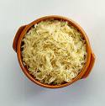


Alimentos associados a aminas biogénicas
34 Nídia Braz 2014

Slide 35
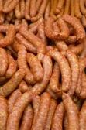
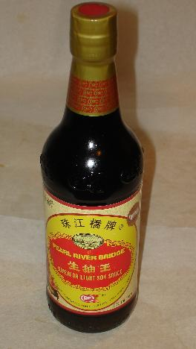
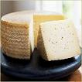
Alimentos associados a aminas biogénicas
35 Nídia Braz 2014

Slide 36
Aminas Biogénicas: bactérias e alimentos associados
Proteus sp. | Atum, cavala, sardinha
Hafnia alvei | Sardinha
Klebsiella sp. | Atum
Morganella morganii | Atum
Enterobacter sp. | Atum, queijos
Citrobacter sp. | Atum
Lactobacillus sp. | Queijos, salsichas
Vibrio sp. | Sardinha
36 Nídia Braz 2014

Slide 37

Aminas Biogénicas
Histidina
Histamina
Histidina descarboxilase
37 Nídia Braz 2014

Slide 38
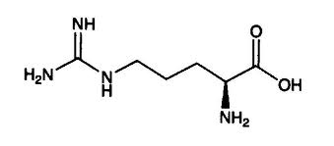

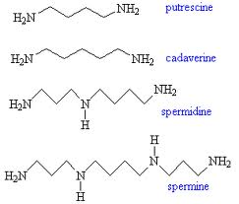
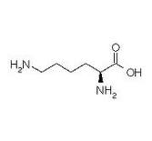
Aminoácidos precursores
Aminas Biogénicas
ornitina
arginina
lisina
38 Nídia Braz 2014

Slide 39
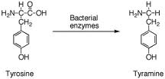
Aminas Biogénicas
Aminoácido precursor: tirosina
Tiramina
Amina aromática
39 Nídia Braz 2014

Slide 40
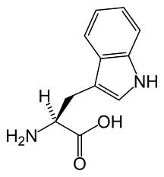
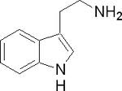
Aminas Biogénicas
Triptofano
Triptamina
40 Nídia Braz 2014

Slide 41


Aminas Biogénicas
ß-feniletilamina
Fenilalanina
41 Nídia Braz 2014

Slide 42
Aminas Biogénicas: ocorrência nos alimentos mg/100g
Histamina | Salsicha curada Vinhos tintos Queijo (150 dias) Sauerkraut | até 55 até 30 21.8 0.7 a 20
Putrescina | Salsicha curada Vinhos tintos Queijo (150 dias) | 3.1 a 39.6 0.6 a 5.5 24.7
42 Nídia Braz 2014

Slide 43
Aminas Biogénicas: ocorrência nos alimentos mg/100g
Tiramina | Salsicha curada Vinhos tintos Queijo (150 dias) Sauerkraut Ketchup | 10.2 a 50.6 0.2 a 25.4 0.4 20. a 9.5 3.4
Cadaverina | Salsicha curada Vinhos tintos Queijo (150 dias) Sauerkraut | até 5.6 até 47 1.4 0.3 a 3.0
43 Nídia Braz 2014

Slide 44
Aminas Biogénicas: ocorrência nos alimentos mg/100g
Triptamina | Molho de soja Queijo (150 dias) | até 93 24.8
ß-feniletilamina | Salsicha curada Queijo (150 dias) | até 6.1 1.42
44 Nídia Braz 2014

